Slide 1

CHÀO MỪNG CÁC CON
ĐẾN VỚI MÔN TIẾNG VIỆT
Bài: Rửa tay trước khi ăn

Slide 2
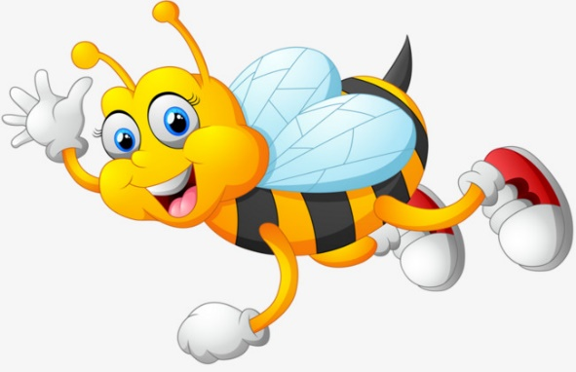
3. Trả lời câu hỏi:
c. Cần rửa tay như thế nào cho đúng?

Slide 3

6 bước rửa tay đúng cách

Slide 4
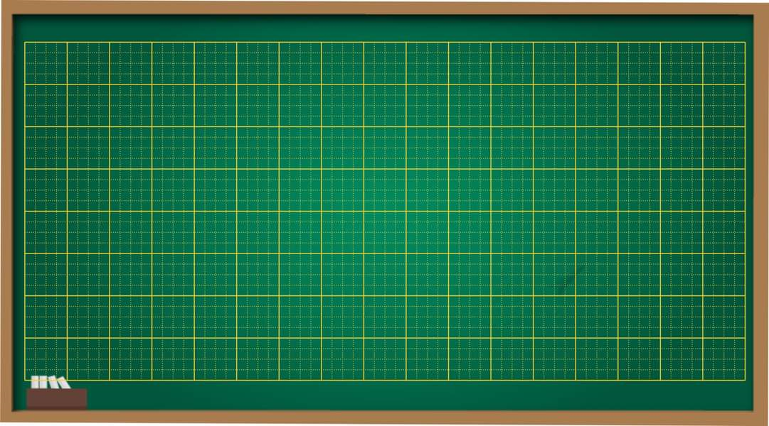
4. Viết vào vở câu trả lời cho câu hỏi b ở mục 3
Để phòng bệnh, chúng ta phải (…).
Để phòng bệnh, chúng ta phải rửa tay trước khi ăn.

